Slide 1

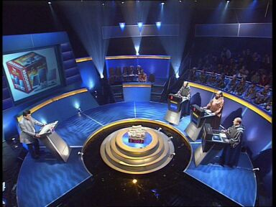

Внеклассное
мероприятие
в 5 классе

Slide 2

Правила игры
  1.Участники по очереди отвечают на вопросы различной стоимости, выбирая тематику самостоятельно.
2.Игроки могут продавать за половину стоимости свои вопросы, если не знают ответа.
3.Для ответа на каждый вопрос отводится 20 сек.
4.Побеждает тот участник, который заработал больше всех баллов.
5.Набранные баллы затем меняются на оценки.

Slide 3





пауза
Цифры и числа | 100 | 200 | 300 | 400
Задачки | 100 | 200 | 300 | 400
Правила | 100 | 200 | 300 | 400
Логика | 100 | 200 | 300 | 400
Действия | 100 | 200 | 300 | 400

Slide 4


Цифры и числа | 100
Сколько месяцев в году содержит 30 дней?
11

Slide 5
Цифры и числа | 200
Сколько
существует цифр?
10

Slide 6
Цифры и числа | 300
Как называется
число,
делящееся
без остатка на 2?
чётное

Slide 7
Цифры и числа | 400
К натуральному числу справа приписали три нуля.
Во сколько раз
увеличилось число?
в 1000 раз

Slide 8

Задачки | 100
Горело 5 свечей, две погасли.
Сколько свечей осталось?
2

Slide 9
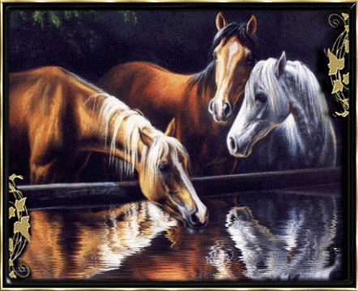
Задачки | 200
Тройка лошадей
пробежала 30 км.
Сколько километров
пробежала каждая
лошадь?
30

Slide 10
Задачки | 300
Площадь квадрата
равна 49 см².
Чему равен
его периметр?
28

Slide 11

Задачки | 400
Шла девочка в лес, а
навстречу ей
3 девочки.
Сколько человек
шло из леса?
3

Slide 12
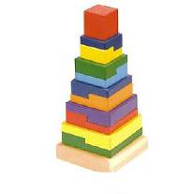
Правила | 100
Прямоугольник с равными сторонами
Квадрат

Slide 13
Правила | 200
Число, полученное в результате деления, и не делящееся больше на делитель
Остаток

Slide 14
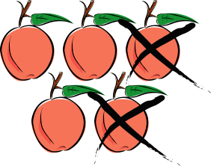
Правила | 300
Нахождение одного из слагаемых по сумме и другому слагаемому
Вычитание

Slide 15
Правила | 400
Число,
полученное при делении
частное

Slide 16
Логика | 100
Какой из числовых
рядов лишний?
2 | 5 | 8 | 11 | 14
1 | 4 | 7 | 10 | 13
3 | 4 | 5 | 6 | 7

Slide 17
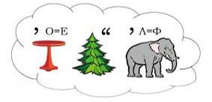
Логика | 200
телефон

Slide 18

Логика | 300
Из круга получили данную фигуру.
Объясните процесс превращения.

Slide 19
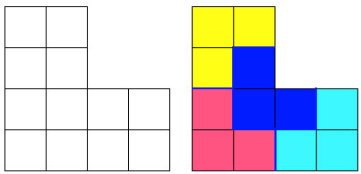
Логика | 400
Необходимо фигуру разрезать на 4
равные части.

Slide 20

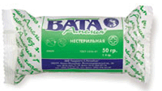
Действия | 100
Что легче:
1 тонна снега или
1000 кг ваты?
Равны

Slide 21
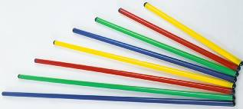
Действия | 200
У одной палки
2 конца.
Сколько концов у
7 с половиной
таких палок?
16

Slide 22
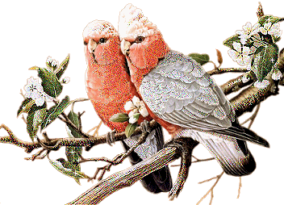
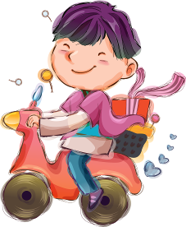

Действия | 300
В комнате находятся
2 мальчика и
3 кошки и 1 попугай.
Сколько ног
можно насчитать?
4

Slide 23


Действия | 400
Даны числа:
0;1;2;3;4;5;6;7;8;9.
Что больше:
их сумма или
произведение

Slide 24

Весёлые вопросы:
Варит отлично твоя голова: пять плюс один получается…
Вышел зайчик погулять, лап у зайца ровно…
Ходит в народе такая молва: шесть минус три получается…
Говорил учитель Ире, что два больше, чем…
Меньше в десять раз, чем метр, всем известно…
Ты на птичку посмотри: лап у птицы ровно …
У меня собачка есть, у нее хвостов аж…
У доски ты говори, что концов у палки…
Отличник тетрадкой своею гордится: внизу, под диктантом, стоит…
На уроках будешь спать, за ответ получишь…
Вот пять ягодок в траве. Съел одну, осталось -…
Мышь считает дырки в сыре: три плюс две – всего…

Slide 25

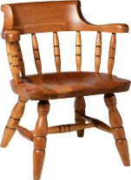
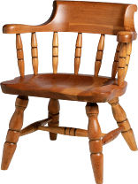
Как расставить
10 стульев у
четырёх стен комнаты,
чтобы у каждой
стены было поровну?

Slide 26


Slide 27
По результатам игры, вы можете обменять набранные баллы на оценки!
Обмен производится по системе:
«100-200 баллов» - оценка «3»
«300-400 баллов» - оценка «4»
«500-600 баллов» - оценка «5»
Свои баллы можете подарить другим игрокам!

Slide 28

Спасибо за внимание!
Поздравляем победителей!

